Slide 1
卡尔曼滤波-物体跟踪实验
金镇雄

Slide 2
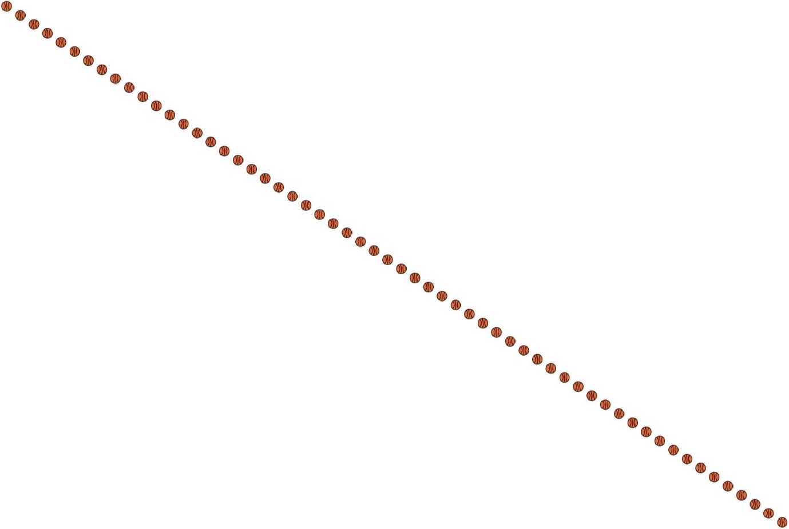
实验内容
将卡尔曼滤波器用于预测在二维平面上做匀速直线运动的物体的位置

Slide 3
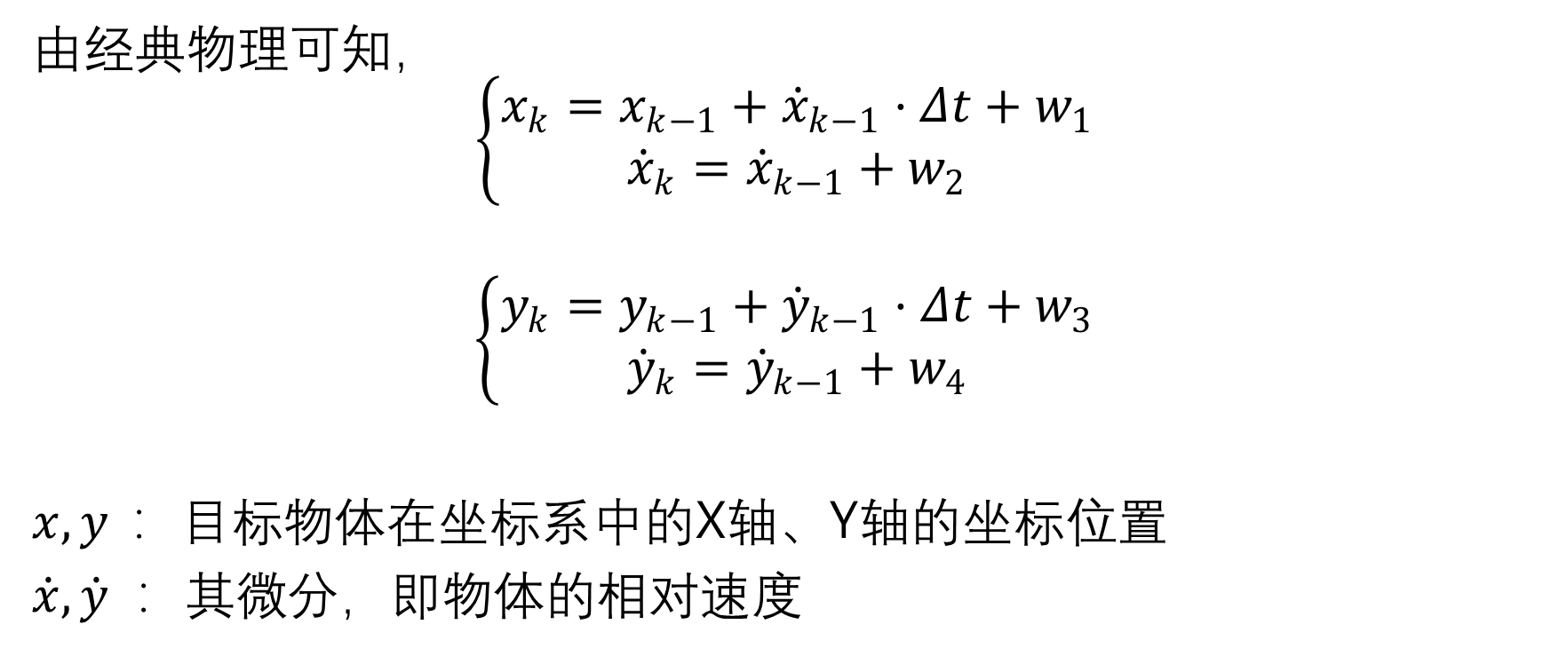
系统分析
由经典物理可知，
$$\left\{\begin{aligned}x_{k}=x_{k−1}+{\dot{x}}_{k−1}·Δt+w_{1} \\ {\dot{x}}_{k}={\dot{x}}_{k−1}+w_{2}\end{aligned}\right.$$
$$\left\{\begin{aligned}y_{k}=y_{k−1}+{\dot{y}}_{k−1}·Δt+w_{3} \\ {\dot{y}}_{k}={\dot{y}}_{k−1}+w_{4}\end{aligned}\right.$$
$x, y$ ：目标物体在坐标系中的X轴、Y轴的坐标位置
$\dot{x},\dot{y} ：$其微分，即物体的相对速度

Slide 4
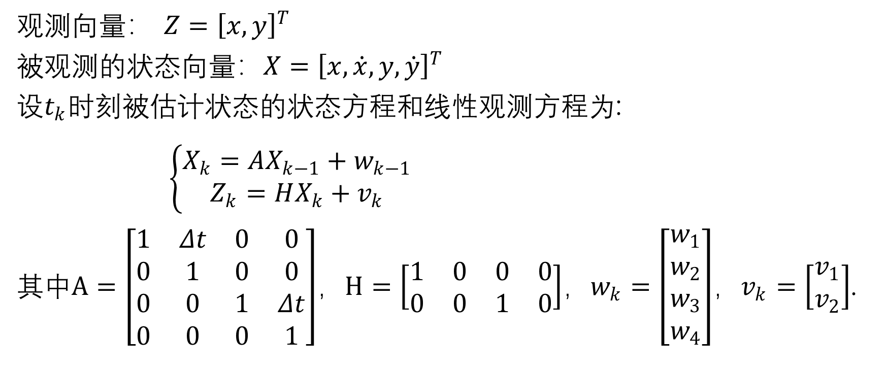
离散状态空间方程
观测向量： $Z={\left[x, y\right]}^{T}$
被观测的状态向量：$X={\left[x, \dot{x},y,\dot{y}\right]}^{T}$
设$t_{k}$时刻被估计状态的状态方程和线性观测方程为:
$\left\{\begin{aligned}X_{k}=AX_{k−1}+w_{k−1} \\ Z_{k}=HX_{k}+v_{k}\end{aligned}\right.$
其中$A=\left[\begin{matrix}1 & Δt & 0 & 0 \\ 0 & 1 & 0 & 0 \\ 0 & 0 & 1 & Δt \\ 0 & 0 & 0 & 1\end{matrix}\right]$，$H=\left[\begin{matrix}1 & 0 & 0 & 0 \\ 0 & 0 & 1 & 0\end{matrix}\right]$，$w_{k}=\left[\begin{matrix}w_{1} \\ w_{2} \\ w_{3} \\ w_{4}\end{matrix}\right]$，$v_{k}=\left[\begin{matrix}v_{1} \\ v_{2}\end{matrix}\right]$.

Slide 5
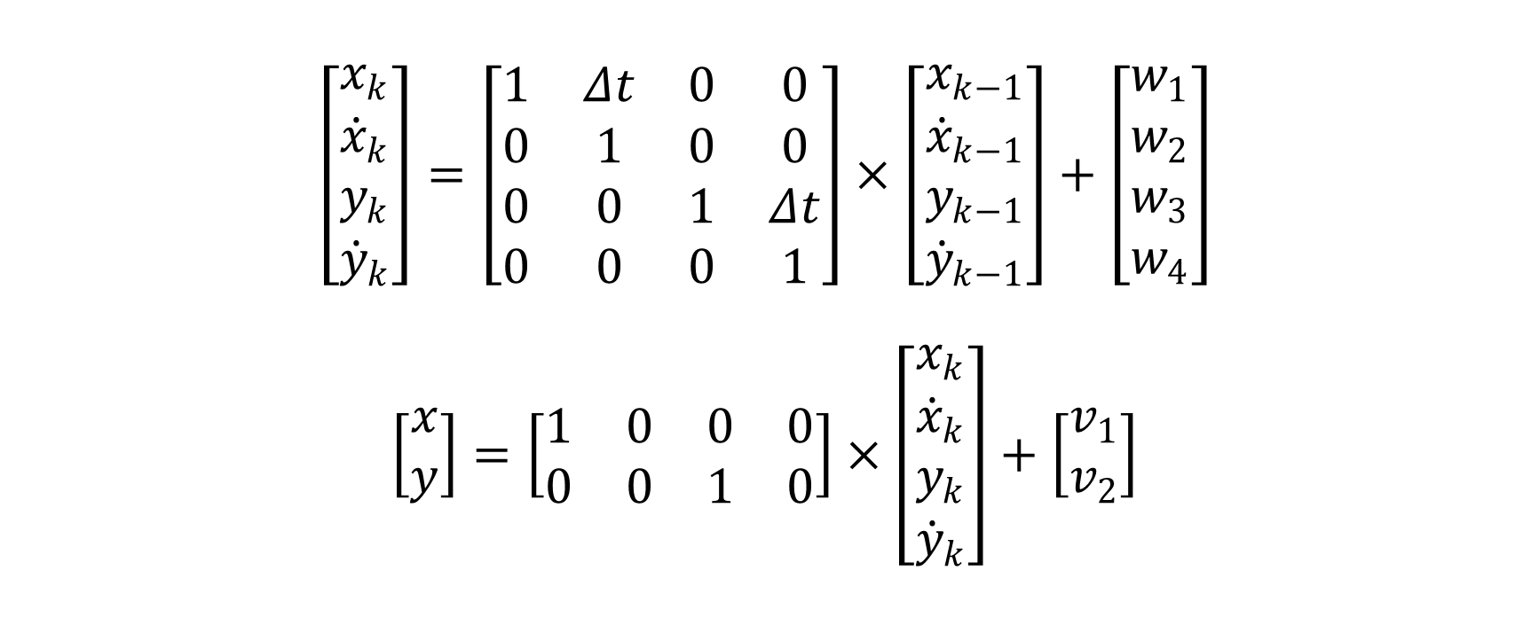
离散状态空间方程
$$\left[\begin{matrix}x_{k} \\ {\dot{x}}_{k} \\ y_{k} \\ {\dot{y}}_{k}\end{matrix}\right]=\left[\begin{matrix}1 & Δt & 0 & 0 \\ 0 & 1 & 0 & 0 \\ 0 & 0 & 1 & Δt \\ 0 & 0 & 0 & 1\end{matrix}\right]×\left[\begin{matrix}x_{k−1} \\ {\dot{x}}_{k−1} \\ y_{k−1} \\ {\dot{y}}_{k−1}\end{matrix}\right]+\left[\begin{matrix}w_{1} \\ w_{2} \\ w_{3} \\ w_{4}\end{matrix}\right]$$
$$\left[\begin{matrix}x \\ y\end{matrix}\right]=\left[\begin{matrix}1 & 0 & 0 & 0 \\ 0 & 0 & 1 & 0\end{matrix}\right]×\left[\begin{matrix}x_{k} \\ {\dot{x}}_{k} \\ y_{k} \\ {\dot{y}}_{k}\end{matrix}\right]+\left[\begin{matrix}v_{1} \\ v_{2}\end{matrix}\right]$$

Slide 6
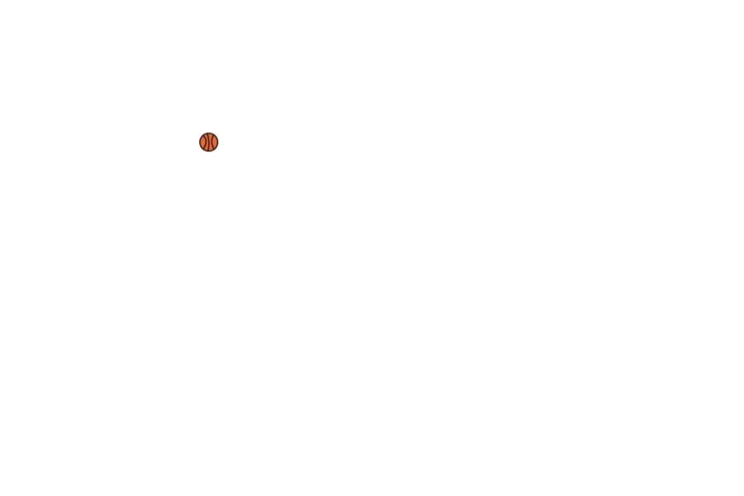

实验步骤：物体跟踪
将图像与其背景相减提取前景（假设背景不变）

Slide 7
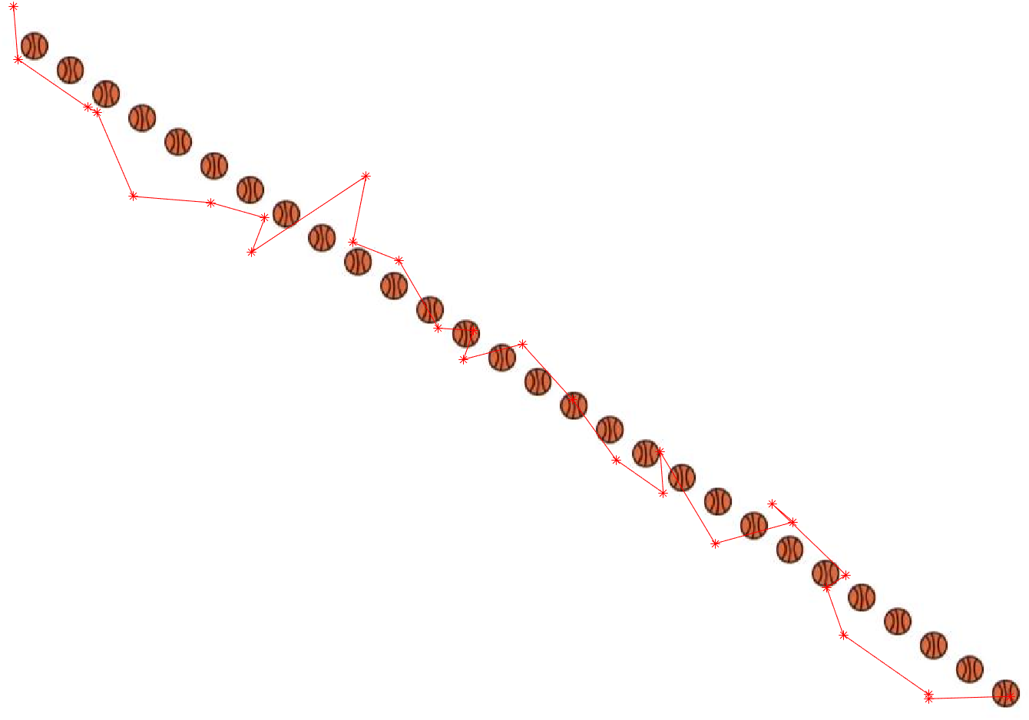
实验步骤：物体跟踪
加入高斯噪声（-30~30像素）

Slide 8
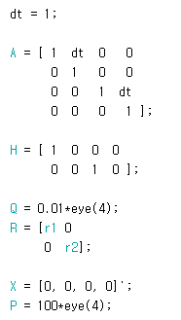
实验步骤：卡尔曼滤波（定义矩阵）

Slide 9
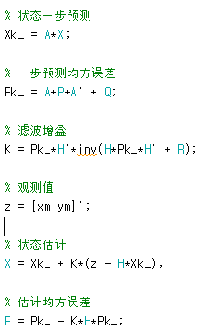
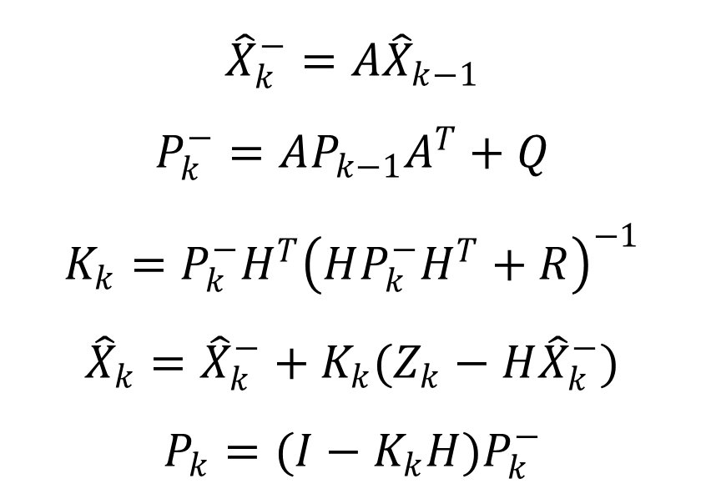
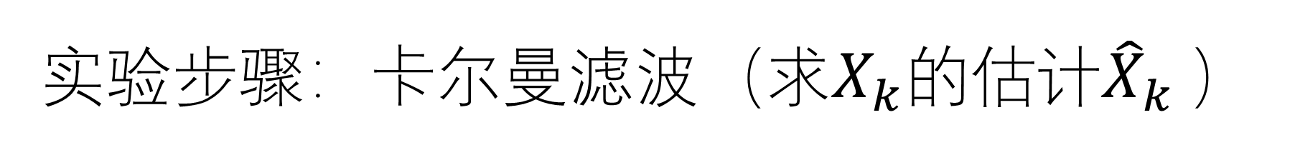
实验步骤：卡尔曼滤波（求$X_{k}$的估计${\hat{X}}_{k}$）
求解过程
MATLAB代码
$${\hat{X}}_{k}^{−}={A\hat{X}}_{k−1}$$
$$P_{k}^{−}=AP_{k−1}A^{T}+Q$$
$$K_{k}=P_{k}^{−}H^{T}{\left(HP_{k}^{−}H^{T}+R\right)}^{−1}$$
$${\hat{X}}_{k}={\hat{X}}_{k}^{−}+K_{k}(Z_{k}−H{\hat{X}}_{k}^{−})$$
$$P_{k}=(I−K_{k}H)P_{k}^{−}$$

Slide 10
实验结果

Slide 11
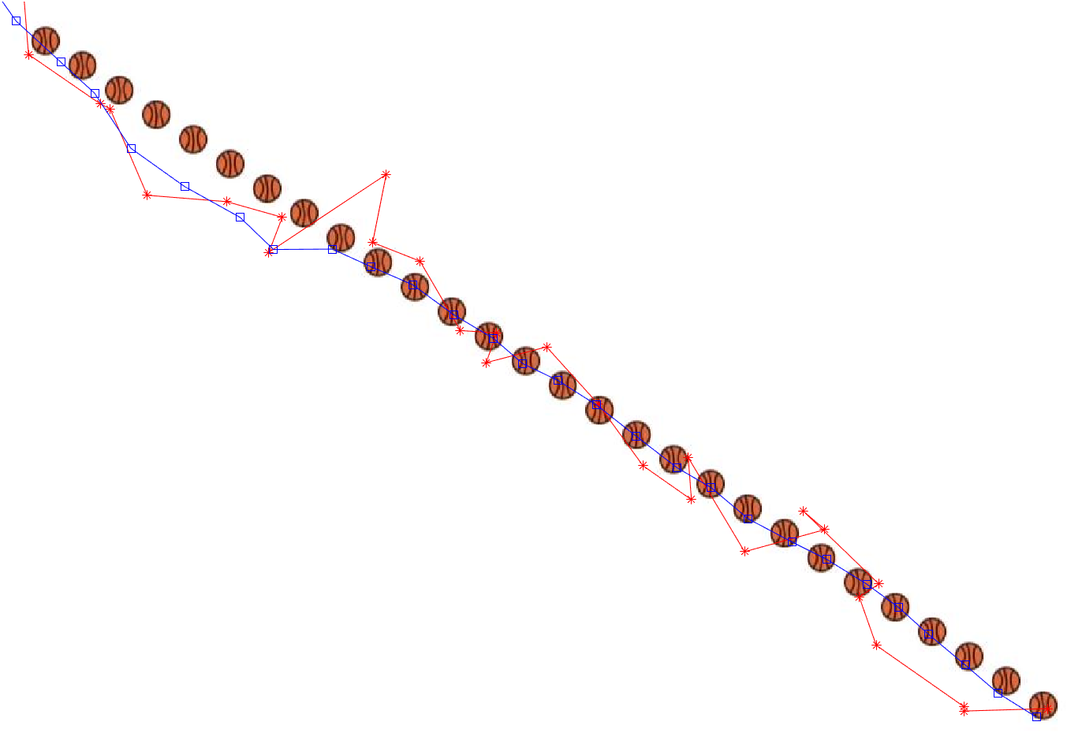
实验结果

Slide 12
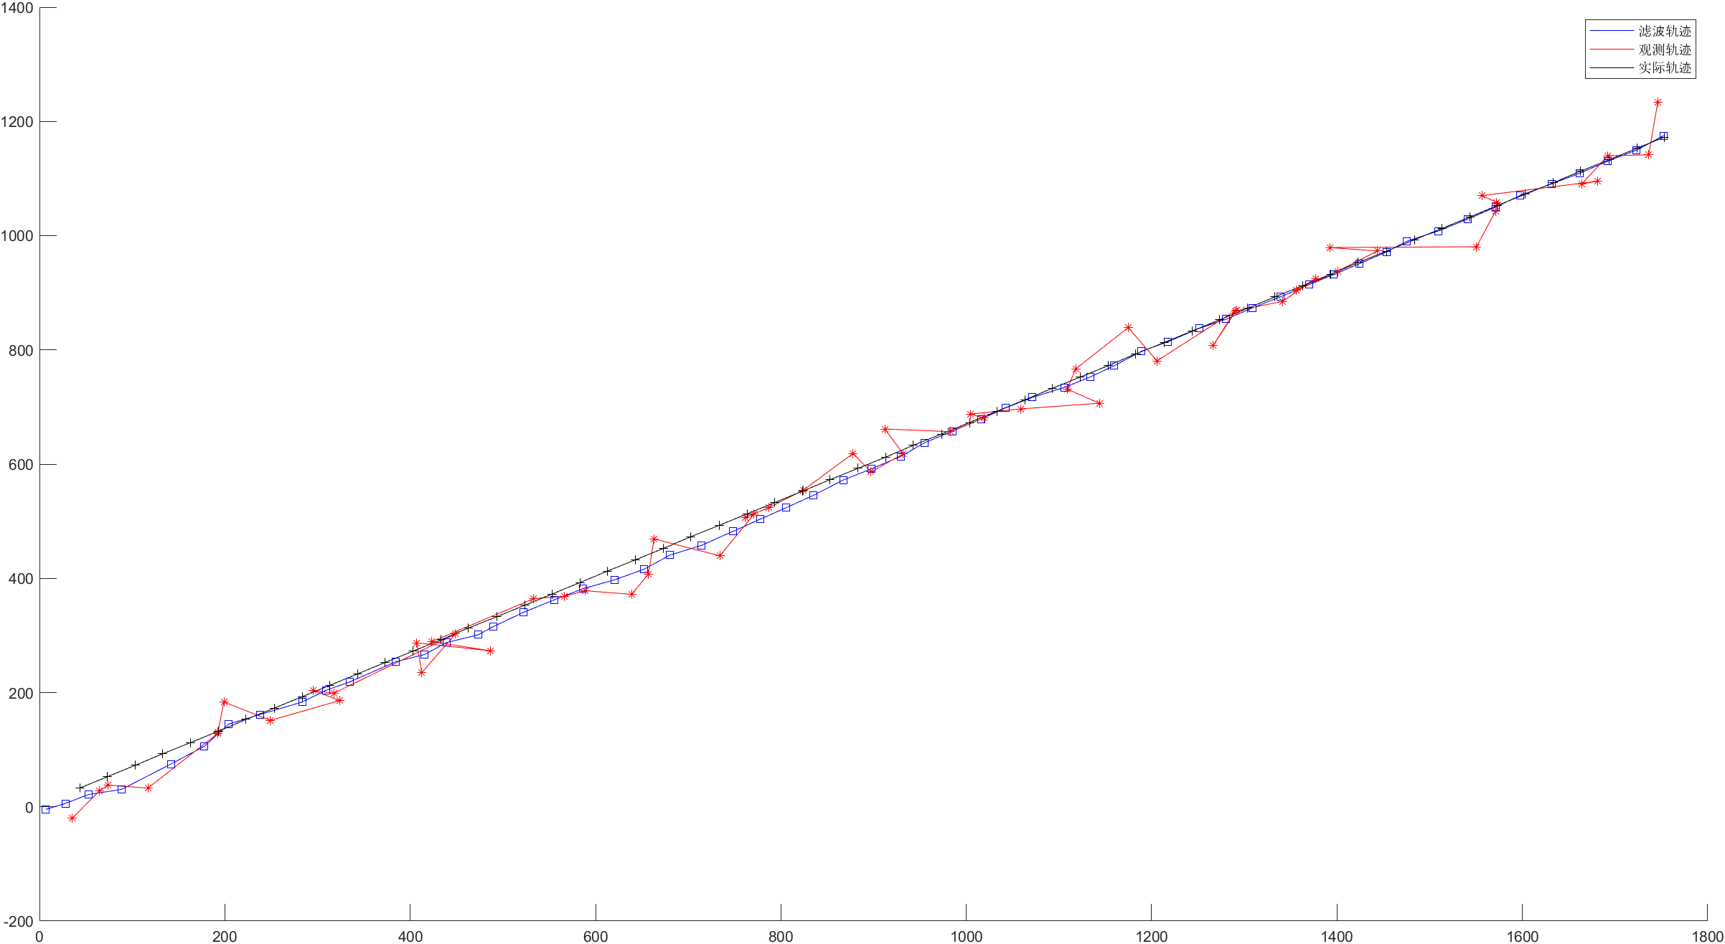
实验结果

Slide 13
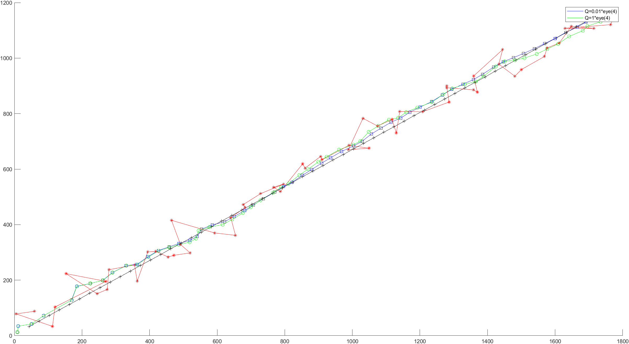
实验结果：R固定，Q不同

Slide 14
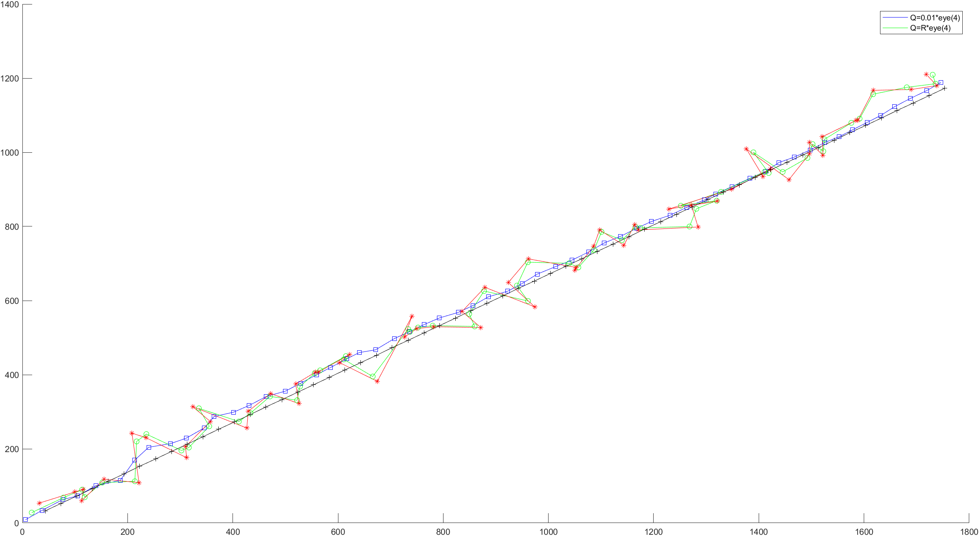
实验结果
Q越小，滤波结果更加接近由系统状态估计值
Q越大，滤波结果更加接近于观测值。

Slide 15
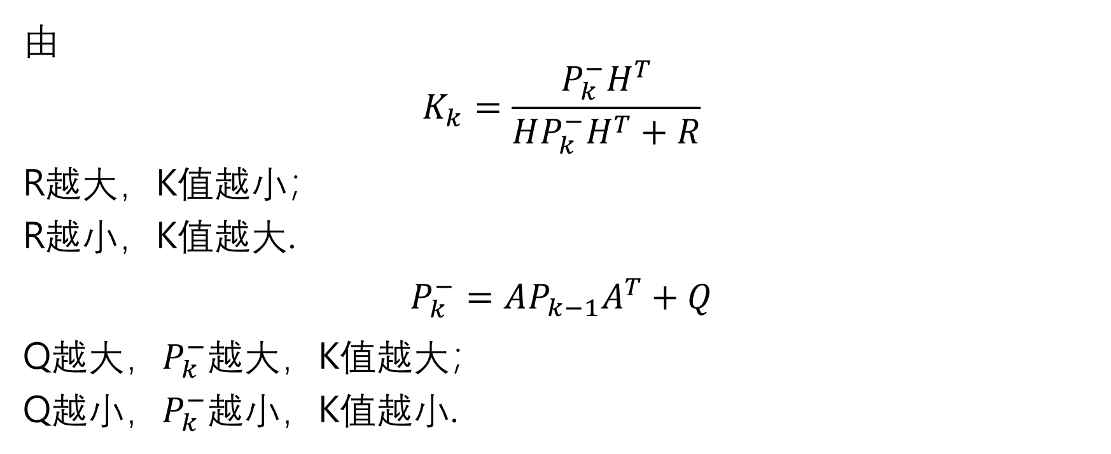
结论
由
$$K_{k}=\frac{P_{k}^{−}H^{T}}{HP_{k}^{−}H^{T}+R}$$
R越大，K值越小；
R越小，K值越大.
$$P_{k}^{−}=AP_{k−1}A^{T}+Q$$
Q越大，$P_{k}^{−}$越大，K值越大；
Q越小，$P_{k}^{−}$越小，K值越小.

Slide 16
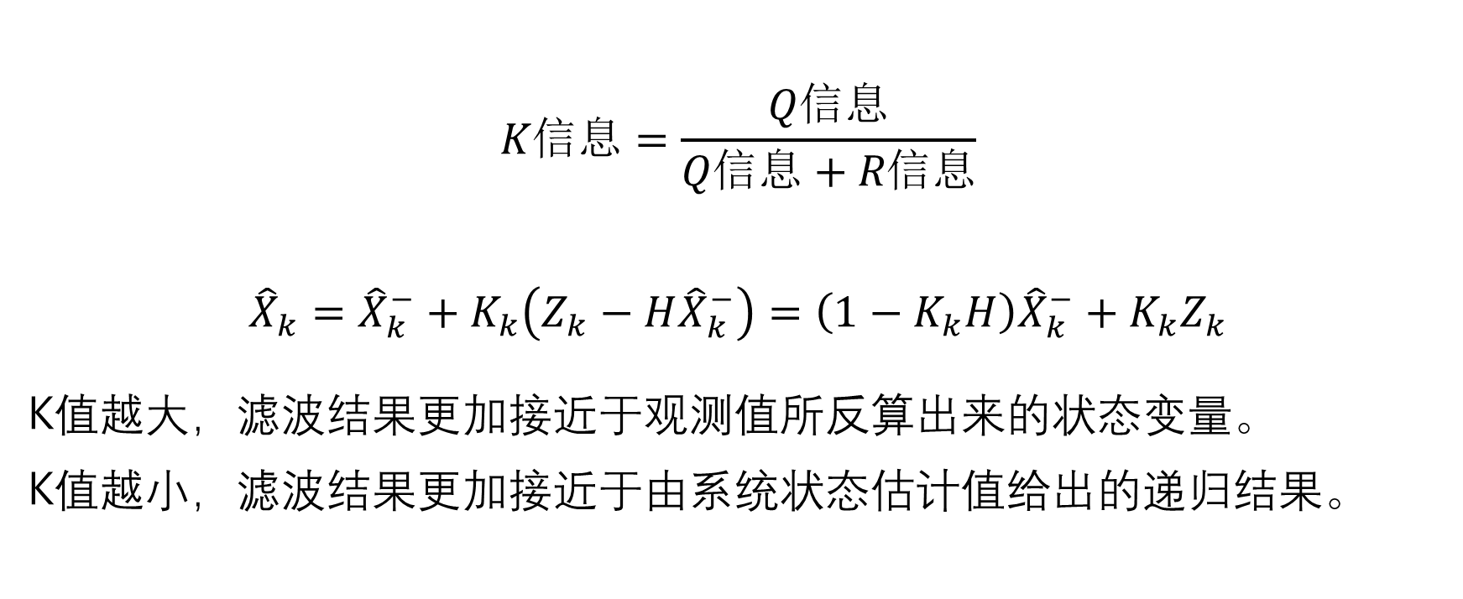
结论
$$K\text{信息}=\frac{Q\text{信息}}{Q\text{信息}+R\text{信息}}$$
$${\hat{X}}_{k}={\hat{X}}_{k}^{−}+K_{k}\left(Z_{k}−H{\hat{X}}_{k}^{−}\right)=（1−K_{k}H）{\hat{X}}_{k}^{−}+K_{k}Z_{k}$$
K值越大，滤波结果更加接近于观测值所反算出来的状态变量。
K值越小，滤波结果更加接近于由系统状态估计值给出的递归结果。

